Slide 1
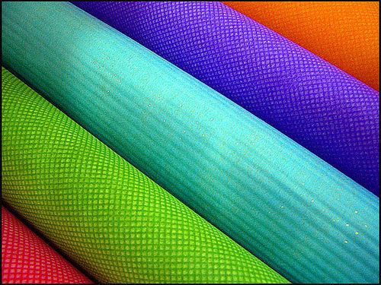
1color

Slide 2
conceptos
básicos

Slide 3
El color es la característica perceptible de la luz, descrita por el nombre de un color.

Slide 4
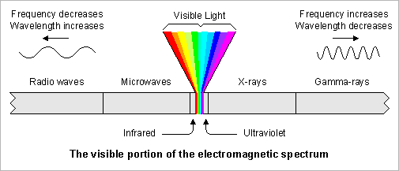
El color es luz y la luz esta compuesta por colores que se ven en el espectro visible: rojo, anaranjado, amarillo, verde azul y violeta.

Slide 5
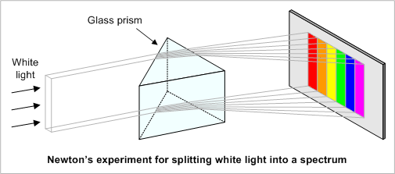

Slide 6
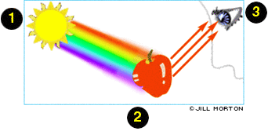
Los objetos absorben ciertas longitudes de onda y reflejan otras al espectador que las percibe como color.

Slide 7
Se puede describir al color de tres formas:
1. Por su nombre.
2. Por su grado de pureza o de grado de saturación.
3. Por su valor de luminosidad
Por lo tanto aunque el carmesí, el rosado y el ladrillo son variaciones de tono del rojo cada uno es distinto desde el punto de vista cromático, de saturación intensidad y valor.

Slide 8
Croma (color), intensidad, saturación y valor de luminosidad son términos interrelacionados y tienen que ver con la descripción de un color.

Slide 9


Croma: que tan puro es un color en relación al gris.
Saturación: es el grado de pureza de un color.
Intensidad: es el brillo u opacidad de un color. Se puede bajar la intensidad añadiendo blanco o negro.
Luminosidad/valor: mide la cantidad de luz reflejada por un color. Los colores con alto contenido de blanco tienen un valor de luminosidad mayor.

Slide 10


Sombra y tinte se refieren a la variación de color.
La sombra se produce agregando
negro.
El tinte se produce agregando blanco.

Slide 11


Sistemas de color
Los sistemas de color disponibles de penden del medio en el cual el diseñador esté trabajando. Cuando utiliza pigmentos y mezcla los colores lo logra a través de el método sustractivo. Cuando el diseñador utiliza la computadora para generar un medio digital los colores se logran con el método aditivo .

Slide 12
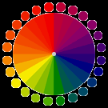
Color Sustractivo. Cuando se mezclan los colores usando pigmentos o a través de un sistema de impresión se usa el método sustractivo lo que significa que se empieza con el blanco y se termina con el negro, como se añade color el resultado es oscuro tendiendo al negro.
El sistema de color CMYK se utiliza para impresión. (cyan, magenta, yellow y la ultima letra de black.
Estos colores usados con pigmentos son ejemplo de el método sustractivo.

Slide 13

Color aditivo: si se trabaja en la computadora los colores que se ven en la pantalla son generados por luz utilizando el método aditivo. Este método comienza con negro y termina con blanco. Mientras mas color se añade el resultado es más claro y tiende al blanco
Los colores RGB (red, green, blue) son los colores primarios creados con luz blanca , porcentajes de rojo, verde y azul (en luz) son usados para generar color en un monitor.

Slide 14
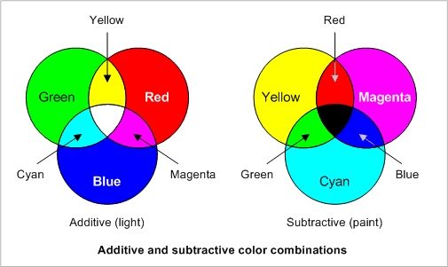

Slide 15
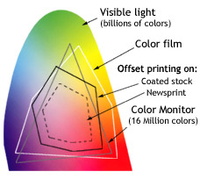
El espectro visible consiste en billones de colores, un monitor puede mostrar millones de colores, una impresora de alta calidad puede reproducir miles de colores y un equipo de computación viejo puede estar limitado a 216 colores.

Slide 16

El círculo cromático es la representación visual de los colores acomodados de acuerdo a su relación cromática. Se comienza colocando los colores primarios equidistantes uno del otro posteriormente se crea un puente entre los primarios utilizando los colores secundarios y los terciarios.

Slide 17
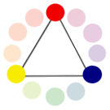
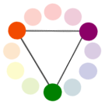


Estos términos se refieren a tipos o grupos de colores:
Colores primarios: son colores que no pueden ser creados por la mezclas de otros colores.
Colores secundarios: son los que se obtienen por mezcla de dos primarios.
Colores terciarios: son los que se logran por la mezcla de un color primario y uno secundario.
Colores complementarios: son los colores localizados en el lado opuesto en el círculo cromático.

Slide 18
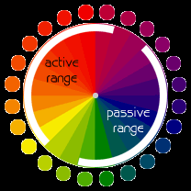
Los colores análogos son los que están localizados junto a otro en el círculo cromático.
El círculo cromático se puede dividir en rangos que visualmente son pasivos o activos. Los colores activos aparentemente avanzan cuando se colocan junto a uno pasivo. Los colores pasivos aparentemente se alejan cuando se colocan junto a uno activo.

Slide 19
Los colores activos tienen menos peso visual que los pasivos.
Casi siempre los colores con cálidos, saturados, luminosos son activos y visualmente se acercan.
Los colores fríos son poco saturados, oscuros y visualmente se alejan.
Las tintas o tonos con baja saturación aparecen más claros si se colocan cerca de colores con un alto grado de saturación.

Slide 20

Relaciones de color los colores pueden ser colocados en un círculo o en un triángulo.
El triángulo de color de los pintores es el que se utiliza en la clase de arte y donde se aprende que los colores primarios son rojo, amarillo y azul.

Slide 21

En el triángulo de color que se utiliza en los procesos de impresión los colores primarios son cian, magenta y amarillo.

Slide 22

El triángulo armónico de nueve partes de Goethe comienza con los colores primarios para impresión; las secundarios que se forman son los primarios de los pigmento y los terciarios resultantes que se forman son neutros oscuros.

Slide 23





Colores Complementarios
Cuando se observa el circulo cromático se comprende la relación entre los colores. Los colores análogos están localizados localizados en ambos lados se mimetizan cuando se mezclan los colores. Los colores localizados en el lado opuesto son los complementarios.

Slide 24



Como lo expuso Johannes Itten, los colores complementarios se cancelan entre sí para formar neutros oscuros.

Slide 25
Cuando dos colores complementarios se colocan uno junto a otro se producen efectos evidentes. Cuando dos colores completamente saturados se colocan uno junto a otro en letreros los efectos visuales que provocan hacen difícil de leer el texto.

Slide 26
Vibrating Boundaries
Notar como vibran los límites cuando dos colores opuestos se colocan juntos. (observar la ilusión de que las orillas están resaltadas y elevan el texto)

Slide 27
Percepción de los opuestos. Cuando se muestra el circulo cromático cada color se tiene un opuesto pero si no se tiene un círculo cromático podemos encontrar su opuesto por un fenómeno que se produce en los ojos, debido a las diferencias fisiológicas entre los individuos cada quien puede percibir de manera diferente. El siguiente es un ejemplo de lo que se puede ver.

Slide 28
Imágenes persistentes
El color es luz y los objetos coloreados absorben y reflejan diferentes longitudes de onda . La luz y el color son vistos por dos tipos de células fotoreceptoras localizadas en la retina del ojo -conos y bastones- los bastones son sensibles a la luz y a la oscuridad, los conos son sensibles a la luz roja, verde y azul. Estos fotoreceptores transportan el color de la luz al cerebro.

Slide 29
Cuando los ojos se exponen a un color por un periodo largo los conos y los bastones se fatigan, lo anterior se observa cuando se lee algo en un papel de color y se levanta la mirada se ve la imagen inversa, o el color complementario, de la imagen. Este suceso puede ser una ventaja si se esta buscando el color opuesto(complementario) o el que contrasta. Esto puede desalentar al espectador si se expone por periodos prolongados a pantallas o materiales de lectura con fondos de color.
Cada color tiene un opuesto y aunque la percepción individual puede variar el rango de imágenes visibles es consistente.

Slide 30
Haz la prueba de imagen persistente
Mira esta imagen por lo menos 20 segundos.

Slide 31
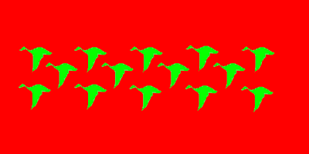

Slide 33
Imagen persistente - Resultados
Lo que se ve se llama imagen persistente y puede ser apenas visible . Si no se percibe trate de nuevo.

Slide 34

Estas son las imágenes que la mayoría de las personas verán. Las personas ven los colores opuestos porque mirando un color por un periodo prolongado puede fatigar los conos y los bastones del ojo. Hay constancia con imágenes persistentes las personas ven formas dentro de la misma familia de colores.

Slide 35
El Dr. Peter Kaiser explica lo siguiente: cuando se enfoca en un estímulo fuerte, la luz (fotorreceptores sensibles, cuyo trabajo consiste en convertir la luz en la actividad eléctrica) en la retina responde a la luz entrante.
Otras neuronas que reciben el aporte de estos fotorreceptores responden también. A medida que se continúe mirando el estímulo fuerte, los fotorreceptores se vuelven insensibles (o se fatigan).

Slide 36
El foto pigmento se "blanquea" por la estimulación constante. La desensibilización es más fuerte para las células de visualización de la parte más brillante de la figura, pero más débil de las células de visualización de la parte más oscura de la figura. Entonces, cuando la pantalla se vuelve blanca, las células menos agotados responden con más fuerza que sus vecinas, y producen con la parte más brillante una imagen residual.

Slide 37
La mayoría de las imágenes persistentes duran de unos pocos segundos a un minuto, ya que en ausencia de una estimulación fuerte, las células nerviosas se reajustan rápidamente.
La desensibilización de la retina puede ser importante para la supervivencia. Un estímulo constante tiende a ser ignorado en favor de un cambio de uno por el cerebro, debido a un estímulo suele ser el cambio más importante.

Slide 38
¡¡¡Vamos a jugar!!!
Sigue el link:
http://www.michaelbach.de/ot/col_lilacChaser/index.html#anchor_top

Slide 39
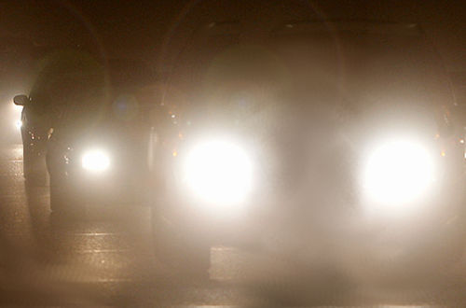
Pero también conduce a la desensibilización imágenes residuales.
Las imágenes residuales están constantemente con nosotros: cuando vemos un destello de luz brillante, una breve mirada hacia el sol, o están cegados por los faros de un coche que se acercaba la noche, vemos imágenes residuales tanto positivas como negativas. Para evitar un daño permanente a sus ojos, no mirar a cualquier fuente de luz brillante, en particular, el sol.

Slide 40
El psicólogo británico Kenneth Craik se quedó mirando directamente al sol durante dos minutos, se quemó un pequeño agujero en la retina derecha y quedaron cicatrices permanentes en ese lugar ¡NO INTENTE ESTO EN CASA! Para los primeros días después de su experimento - en el que quería saber si esa lesión en el ojo es visible - vio a un disco de color naranja oscuro con los ojos cerrados (imagen residual positivo) y una estela negro con los ojos abiertos. Afortunadamente, después de un año o así, la visión de Craik en ese lugar en sus ojos parecía volver a la normalidad, su cerebro había bloqueado la mancha.

Slide 41
gfc
Información: www.worqx.com/about.htm
Elaboración del power point y traducción: Guadalupe Flores Cano

